Slide 6
Концепції розвитку та модернізації професійної освіти в Україні:
- зумовлюють необхідність формування суттєвого нового типу педагога та його професійних компетентностей

Slide 8
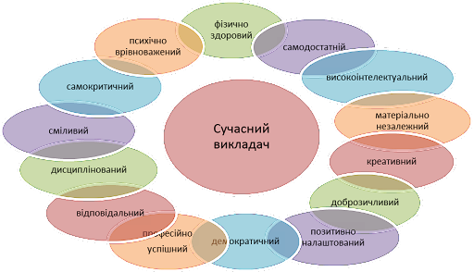
Складність і різноманітність функцій викладача у навчальній діяльності вимагають від нього:
постійну самоосвітню діяльність
педагогічну майстерність
творчий підхід
впровадження різноманітних форм і методів навчання

Slide 9
Конкурентноздатний робітник повинен вміти:
самовдосконалюватися
брати на себе відповідальність
швидко переходити на нові виробничі технології
опановувати сучасне обладнання
критично і творчо мислити
мати багатий словниковий запас

Slide 11
Професійна спрямованість – рушійна сила самовизначення
Шляхи реалізації:
показ практичного використання в професійній діяльності знань отриманих під час вивчення наприклад, курсу хімії і біології
розв’язування задач з професійним спрямованим змістом

Slide 12
Розв’язування задач з професійним спрямованим змістом сприяє:
розвитку критичного мислення
розвитку творчих здібностей
організації пошукових ситуацій необхідних у проблемному навчанні
вихованню працелюбності, цілеспрямованості
формуванню навичок самоконтролю, самостійності
Доцільно використовувати при:
актуалізації навчальних знань
мотивації навчальної діяльності
створення проблемних ситуацій
закріплення нового матеріалу

Slide 13
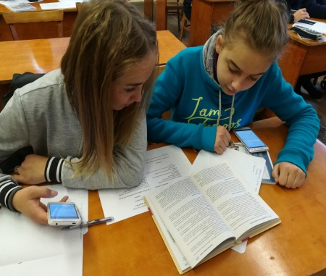
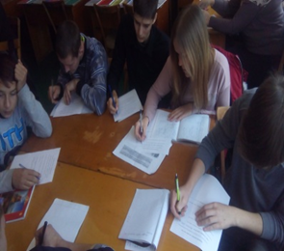
Задача – це майже завжди пошук, розкриття цих властивостей і співвідношення, а засоби її розвитку – це інтуїція та здогад, ерудиція

Slide 14
Впровадження інформаційних технологій навчання дозволяє:
наблизити процес навчання до реальних умов
сприяти підвищенню зацікавленості до вивчення предмету
стимулювати до пошуково-дослідницької роботи
формувати інтегровані знання про професійну діяльність
привчає до самостійного аналізу наукового і фактичного матеріалу
Доцільно використовувати як на уроках, так і в позакласній діяльності

Slide 15
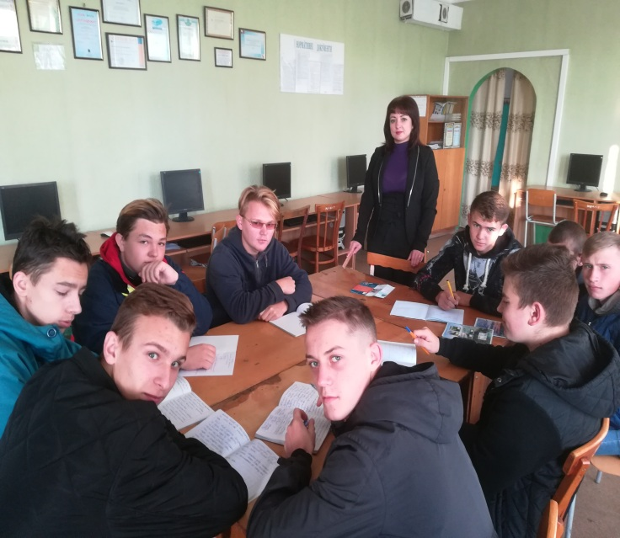
ІКТ- сприяє самоосвіті й самовдосконаленню особистості учня

Slide 16
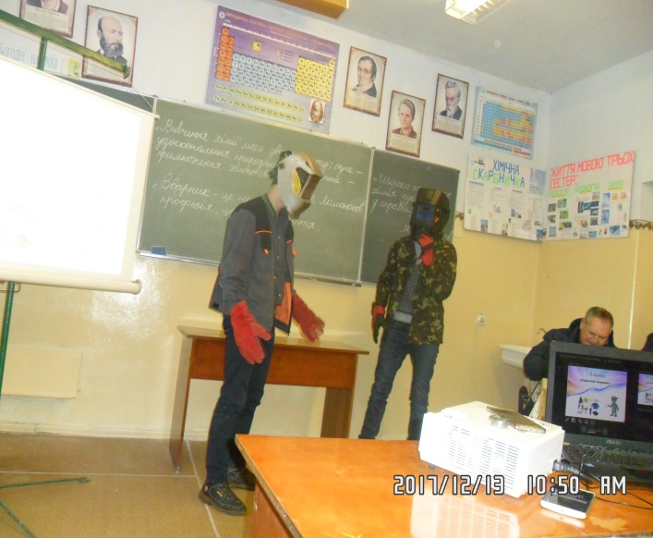
Проект: Роль хімії у професії електрогазозварювальника

Slide 17
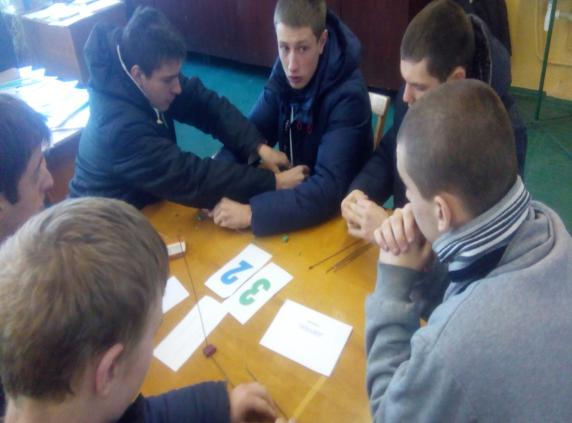
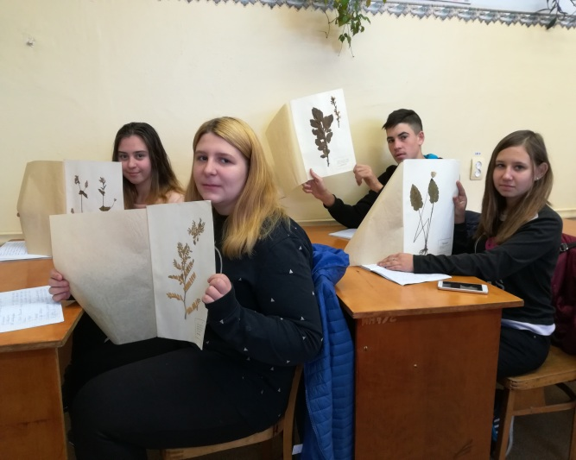
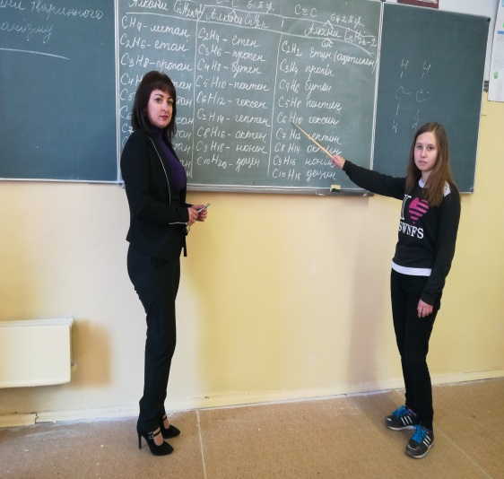
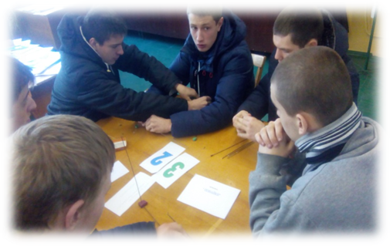
Позакласна робота – це сходинка до особистого росту здобувача освіти
Конкурси, ігри Вікторини
Інтелект –шоу Еврика Хіміко-біологічні турніри

Slide 18
Метод самоорганізації навчання передбачає:
роботу з підручником, першоджерелами
самостійне розв’язування задач, тренувальних вправ
творчі дослідження

Slide 19
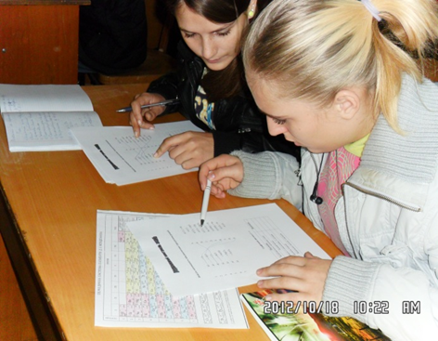
Самостійна робота є дуже ефективною на сьогоднішній день, так як вона стимулює формування мовленєвої, навчальної та професійної компетентності

Slide 20
Висновок:
Вдало підібрані методи навчання та організовані завдання дозоляють підвищити ефективність пізнавальної діяльності, облегшити працю викладача, яскраво та доступно викладати матеріал уроку, зацікавити здобувачів освіти до навчання, дають змогу готувати конкурентноспроможніх фахівців, які відповідають вимогам сучасного виробництва, з творчим мисленням та прагненням до професійного вдосконалення.

Slide 21
Література
1.Ніколаєнко С. Якісна підготовка робітничих кадрів – важлива умова соціальноекономічного розвитку України // Професійно-технічна освіта. – 2006. – №2. Продовження навчання та здобування професії: Стат. бюл. – К.: 6.
2.Гончаренко С. У. Державні стандарти професійної освіти : теорія і практика / С. У. Гончаренко, Н. Г. Ничкало, В. Х. Петренко. – Хмельницький : ТУП, 2002.
3.Концепція розвитку професійно-технічної (професійної) освіти в Україні // Проф.-техн. освіта. – 2004. – № 3. – С. 2–5.
4. Паламарчук В.Ф. Проектна педагогіка в інноваційному полі освіти: Практично зорієнтований посібник. – К.: Освіта України, 2008. – 254 с.
5. Нові технології навчання: Науково-методичний збірник.- 2007. Випуск 49.
6. Компетентнісний підхід у сучасній освіті: світовий досвід та українські перспективи: бібліотека з освітньої політики / під заг. ред. О. В. Овчарук. – К.: К.І.С., 2004. – 112 с.
7. Журба К.О. Сучасні програми та концепції, орієнтовані на виховання смисложиттєвих цінностей/ К.О.Журба [Електронний ресурс]. – Режим доступу: https://ipv.org.ua/wp-content/uploads/2019/02/Zhurba_dis.pdf.
8. Коровка О.А. Шляхи формування життєвих цінностей в умовах модернізації освіти / О.А.Коровка [Електронний ресурс]. – Режим доступу: https://www.sportpedagogy.org.ua/html/journal/2008-11/08keaihs.pdf

